Slide 1
Algoritmusok és Adatszerkezetek I.
Keresőfák
2017. október 10.

Slide 2
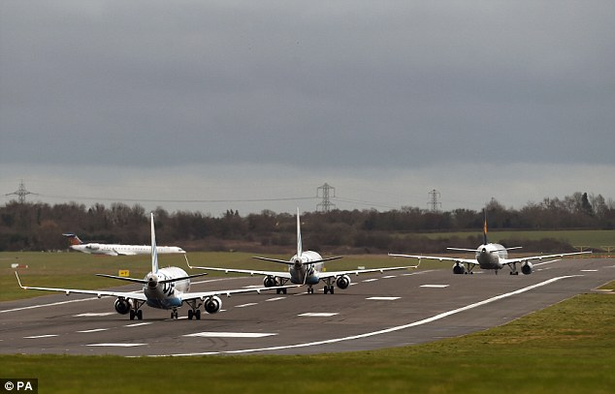
Leszállópálya nyilvántartási probléma
Repterünknek egyetlen kifutópályája van.
A landolási időket nyilvántartó rendszert fejlesztünk.
Minden repülő elküld egy t időpillanatot amikor le szeretne szállni
Ha biztonságos a leszállás, azaz ±3 percen belül nincs ütemezett leszállás akkor rögzítsük a kérést
Akik már leszálltak azokat távolítsuk el a nyilvántartásból
Feladat: https://ocw.mit.edu/courses/electrical-engineering-and-computer-science/6-006-introduction-to-algorithms-fall-2011/lecture-videos/lecture-5-binary-search-trees-bst-sort/

Slide 3
Leszállópálya nyilvántartási probléma
kérés: 43
kérés: 37
idő
most
35
37
39
43
47
KERESsük meg a legnagyobb elemet R-ben ami nem kisebb, mint a t kérés
Ha ez 3 távolságon belül van t-től return nil egyébként keressük meg a RÁKÖVETKEZŐ elemet is
Ha a rákövetkező elem 3 távolságon belül van t-től return nil egyébként BESZÚRjuk t-t R-be
Másik use-case:
1. Ha most>min(R) akkor TÖRÖLjük min(R)-et
KERES, BESZÚR, TÖRÖL, RÁKÖVETKEZŐ legyen O(log|R|) idejű!

Slide 4
Milyen adatszerekzetet használjunk?
n=|R| T(BESZUR)=T(TORLES)
rendezetlen lista:
KERES O(n), BESZÚR O(1), KÖVETKEZŐ O(n)
rendezett tömb (bináris keresés):
KERES O(logn), BESZÚR O(n), KÖVETKEZŐ O(1)
kupac:
KERES O(n), BESZÚR O(logn), KÖVETKEZŐ O(n)

Slide 5
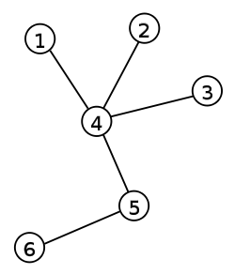
Fa
Fa = összefüggő, körmentes gráf
Bármely két csúcsát pontosan egy út köti össze
A fa elsőfokú csúcsait levélnek hívjuk. Egy nem levél csúcs a fában belső csúcs.

Slide 6
Bináris fa
Gyökeres fa: van egy kitűntetett csúcsa, a gyökér
Bináris fa: minden csúcsnak legfeljebb két gyereke van
2
4
1
1
gyerek
szülő/apa
4
3
1
2
5
3
4
magasság (h)
6
2
5
3
5
6
6

Slide 7
Fák reprezentációja
csúcsokat és éleiket reprezentáljuk
maga a fa egy mutató a gyökérre
gyerek éllista
első fiú, apa, testvér
bináris fa
szülő
apa
szülő
testvér
…
gyerek_{k}
gyerek₁
első fiú
bal
jobb
class Node{
Object key;
Node parent;
List<Node> children;
}
class Node{
Object key;
Node parent;
Node first_child;
Node brother;
}
class Node{
Object key;
Node parent;
Node left;
Node right;
}

Slide 8
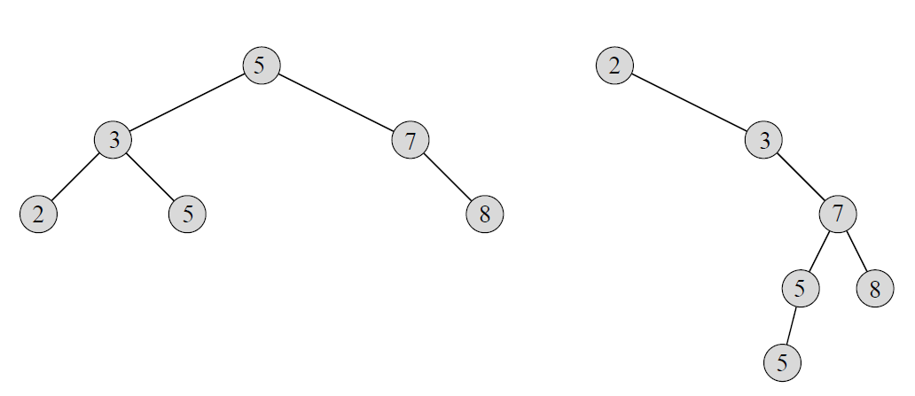
Bináris keresőfa

Slide 9
Inorder fabejárás
if x≠NIL
then FABEJÁRÁS(bal[x])
muvelet(kulcs[x])
FABEJÁRÁS(jobb[x])
2
3
5
5
7
8
2
3
5
5
7
8

Slide 10
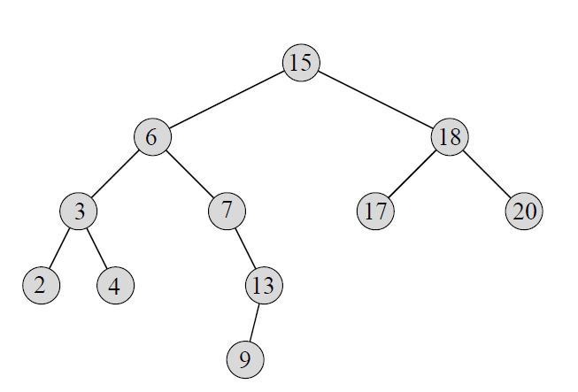
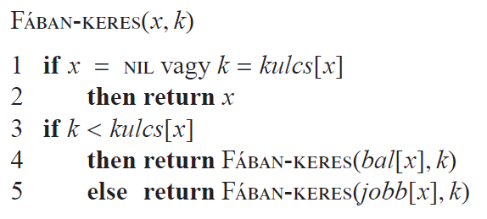
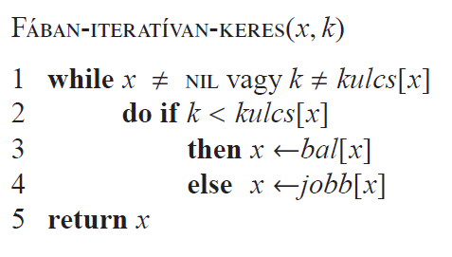
KERES
KERES(13)
KERES(19)
O(h)
hibás a könyv!
és

Slide 11
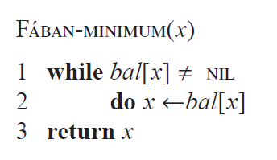
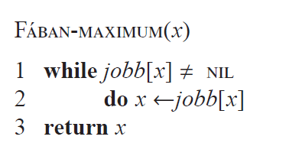
MIN/MAX
MIN()
MAX()
O(h)

Slide 12
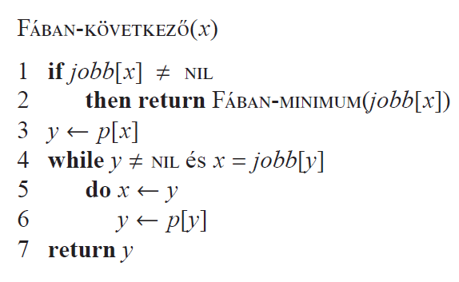
KÖVETKEZŐ/ELÖZŐ
KÖVETKEZŐ(15)
ELÖZŐ(9)
ELÖZŐ(6)
KÖVETKEZŐ(13)
O(h)

Slide 13
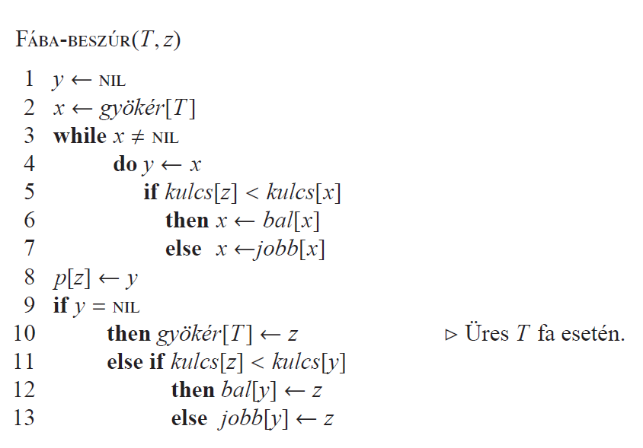
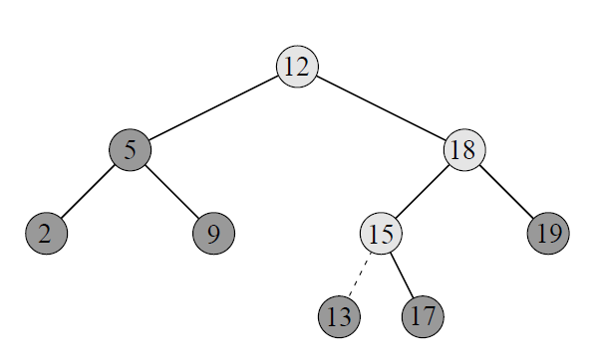
BESZÚR
O(h)

Slide 14
TÖRÖL
Ha törlendő csúcs levél
TÖRÖL(13)

Slide 15
TÖRÖL
Ha törlendő csúcsnak egy gyereke van
TÖRÖL(16)

Slide 16
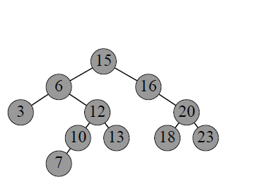
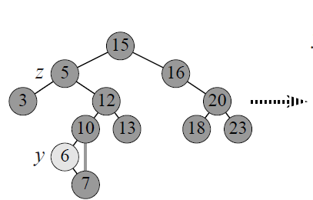
TÖRÖL
Ha törlendő csúcsnak két gyereke van
TÖRÖL(5)

Slide 17
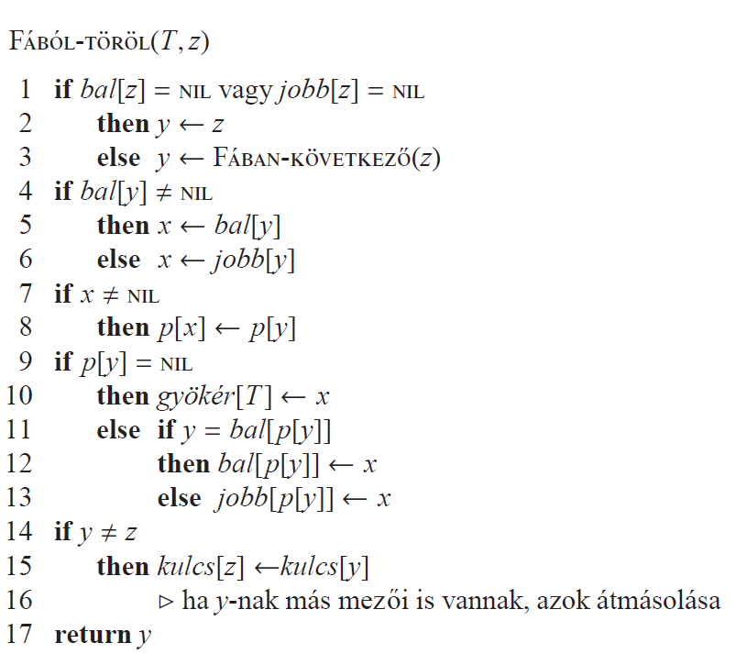
TÖRÖL
O(h)

Slide 18
Keresőfa vs Kupac
 | Kupac | Kereső fa
KERES() | O(n) | O(h)
MAX() | O(1) | O(h)
BESZÚR() | O(h) | O(h)
TÖRÖL() | O(h) | O(h)
KÖVETKEZŐ() | O(n) | O(h)

Slide 19
Leszállópálya nyilvántartási probléma
y ← nil
x ← gyökér[T]
while x ≠ nil
do y ← x
if kulcs[z] < kulcs[x]
then x ← bal[x]
else x ←jobb[x]
if ABS(kulcs[z] - kulcs[y]) < 3
then return NIL
if kulcs[z] < kulcs[y]
then if kulcs[z] - ELÖZŐ(kulcs[y]) < 3
then return NIL
else bal[y] ← z
else if KÖVETKEZŐ(kulcs[y]) - kulcs[z] < 3
then return NIL
else jobb[y] ← z
O(h)

Slide 20
Leszállópálya nyilvántartási probléma
másik use-case: TÖRÖL(MIN(R))
A minimális elemnek legfeljebb egy gyereke van, így a harmadik esetet nem is kell implementálni
O(h)

Slide 21
Összegzés
Absztrakt adatszerkezet megválasztása az algoritmus fontos építőeleme
Algoritmus igényei szerint a különböző megvalósítások közül válasszunk!
lista, sor, verem, prioritási sor (kupac)

